Slide 1
KINA
En presentasjon av NMS sitt engasjement
©UNSPLASH

Slide 2
KINA

Slide 3
DETTE ER VI MED PÅ:
Støtte til teologisk utdanning
Opplæring i sjelesorg og diakoni
Økologisk jordbruk og miljøvern
Støtte til kvinner utsatt for menneskehandel

Slide 4
NMS startet arbeidet i Kina i 1902 og arbeider fremdeles i partnerskap med kirkene i Fastlands- Kina, Hongkong og på Taiwan.
©UNSPLASH.COM

Slide 5
Det er en enorm ledermangel, og et stort underskudd på kirkelig undervisning og kristen litteratur. Kirken er preget av en svak kirkestruktur og lite penger.
©MARIEKE RODE-CHRISTOFFERSEN / NMS

Slide 6
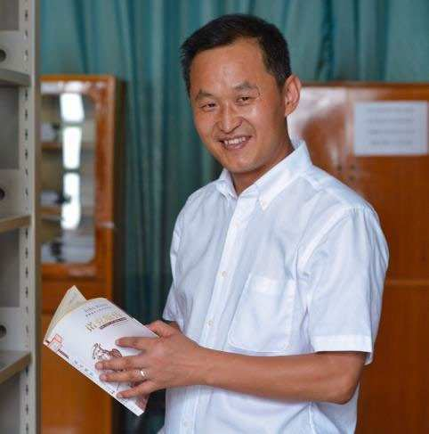
NMS samarbeider med kirken i Kina og støtter bibel- og presteskoler, bidrar med litteratur, økonomiske midler og organisasjonsbygging.
©MARIT MJØLSNESET / NMS

Slide 7
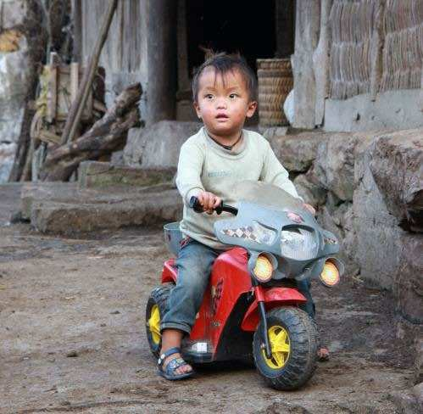
I sammarbeid med kirken og Amity, en kinesisk diakonal organisasjon, arbeider vi med flere diakonale prosjekter i provinsene Hunan og Guangxi.
©MARIEKE RODE-CHRISTOFFERSEN / NMS

Slide 8
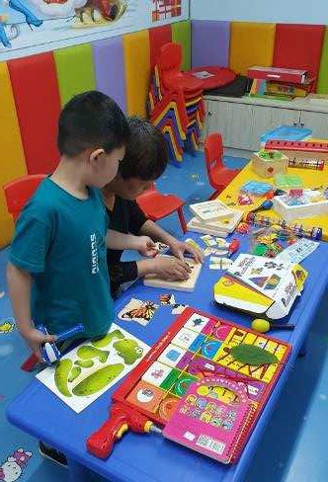
Et prosjekt hjelper besteforeldre som har ansvar for barnebarn med både mat og lekselesing.
©MARIEKE RODE-CHRISTOFFE / NMS

Slide 9
På Taiwan samarbeider NMS med Taiwan Lutherske Kirke (TLC) om et læringsprosjekt for å bedre vår felles misjonsinnsats i Asia.
©UNSPLASH.COM

Slide 10
Finn historier, blogg og mer informasjon om menighetens misjonsprosjekt her:
nms.no/finndinmenighet

Slide 11
NMS sin visjon er
EN LEVENDE KIRKE OVER HELE JORDEN
TAKK for at du er med og bidrar til det!

Slide 12
SAMMEN
forandrer
VI VERDEN!
©UNSPLASH

